Slide 1


Slide 2

NỘI DUNG BÁO CÁO
Lý do chọn đề tài.
Mục tiêu, nhiệm vụ.
Phạm vi nghiên cứu.
Nội dung của đề tài.
Kết luận và hướng phát triển.
Tài liệu tham khảo.

Slide 3
LÝ DO CHỌN ĐỀ TÀI
Bối cảnh:
  Thông tin là yếu tố quyết định.
  Khối lượng dữ liệu ngày một lớn hơn.
  Kỹ thuật thủ công không thể đáp ứng.
  => Mù dữ liệu.
  Nhu cầu khai thác dữ liệu là rất lớn.
Vấn đề đặt ra :
  Cần có phương pháp tìm ra các thông tin, quy luật của dữ liệu.
  => Kỹ thuật khai thác dữ liệu, trong đó khai thát luật kết hợp là một phần quan trọng.

Slide 4
MỤC TIÊU – NHIỆM VỤ
Mục tiêu:
  Tìm hiểu về khai thác luật kết hợp.
  Ứng dụng thuật toán apriori vào khai thác luật kết hợp.
Nhiệm vụ:
  Hiểu được cách tìm luật kết hợp.
  Xây dựng ứng dụng tìm luật kết hợp dựa trên thuật toán apriori
Ý nghĩa :
  Thực tiễn : Hỗ trợ người xử lý dữ liệu tìm ra luật kết hợp
  Khoa học : Là cơ sở để :
    Phát triển các ứng dụng cụ thể vào từng lĩnh vực.
    Tìm hiểu các thuật toán cải tiến hơn.

Slide 5
PHẠM VI NGHIÊN CỨU
Đối tượng:
  Dữ liệu bán hàng, điều tra dân số.
Phạm vi:
  Tìm hiểu về khai thác tập phổ biến, luật kết hợp.
  Xây dựng ứng dụng sử dụng thuật toán apriori

Slide 6
NỘI DUNG ĐỀ TÀI
  Khai thác tập phổ biến.
  Thuật toán apriori.
  Khai thác luật kết hợp.
  Thu thập dữ liệu.
  Viết ứng dụng demo.

Slide 7
KHAI THÁC TẬP PHỔ BIẾN
Là một phần trong khai thác dữ liệu.
Mục đích :
  Tìm ra được sự thường xuyên, phổ biến của dữ liệu.
Vai trò :
  Là nền tản quan trọng để tìm luật kết hợp.

Slide 8
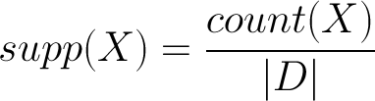

KHAI THÁC TẬP PHỔ BIẾN
Độ phổ biến :
Tập phổ biến :
  Là tập các item có độ phổ biến lớn hơn minSupp
  Tính chất:
  cho
    A phổ biến => B phổ biến
    B không phổ biến => A không phổ biến

Slide 9
KHAI THÁC TẬP PHỔ BIẾN
Tập phổ biến đóng :
  Là tập phổ biến và không tồn tại tập nào bao nó có cùng độ phổ biến.
Tập phổ biến nhất:
  Là tập phổ biến và không tồn tại tập nào bao nó là tập phổ biến.
Tid | Items
1 | A, B, C, D, E
2 | B, C, D, E
3 | A, C, D, E
MinSupp = 2
{B, C, D, E } : Tập phổ biến nhất.
{B, C, D} : Không phải tập phổ biến nhất.
{C, D, E} : Là tập phổ biến đóng

Slide 10
THUẬT TOÁN APRIORI
Giới thiệu :
  Tác giả : Rakesh Agrawal, Tomasz Imielinski, Arun Swami
  Năm đề xuất : 1993
  Giải quyết bài toán : Tìm các tập phổ biến thoả minSupp
Nguyên tắc :
Cho
Nếu B không phổ biến => A không phổ biến

Slide 11
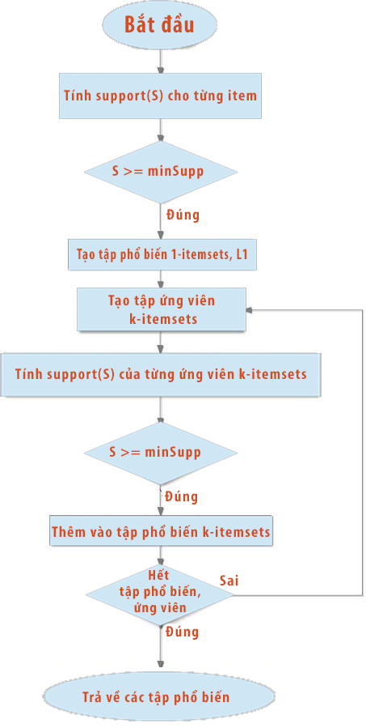
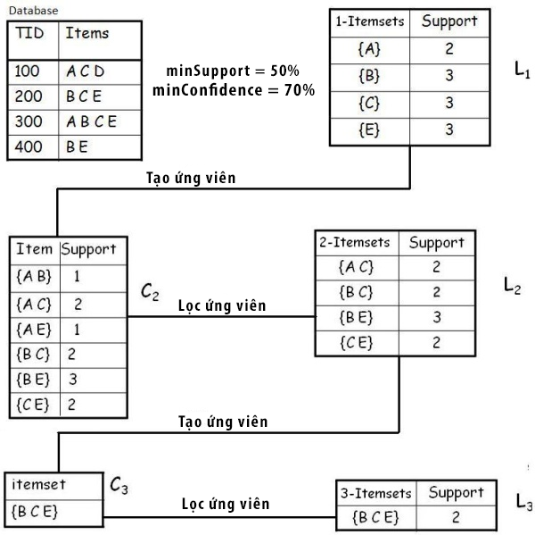
THUẬT TOÁN APRIORI
Các tập phổ biến :
{A} {B} {C} {E} {A C} {B C} {BE} {CE} {BCE}

Slide 12
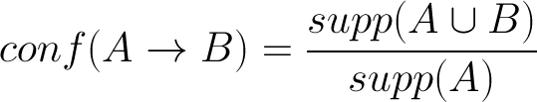
TÌM LUẬT KẾT HỢP
Độ đo :
Biểu diễn:
  {A->B} [support, confidence]
  Trong đó A là một tập phổ biến.

Slide 13
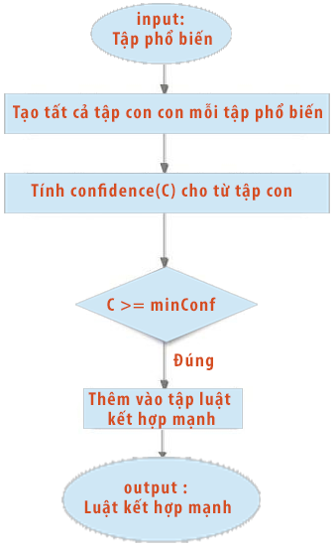
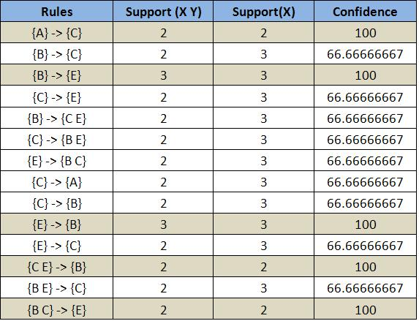
TÌM LUẬT KẾT HỢP

Slide 14
ỨNG DỤNG DEMO
Ngôn ngữ :
  Java
Chức năng:
  Tạo các tập phổ biến.
  Tìm ra các luật kết hợp mạnh.
Tính năng:
  Hỗ trợ giao diện đồ họa và dòng lệnh.
  Hỗ trợ cơ sỡ dữ liệu MySQL

Slide 15

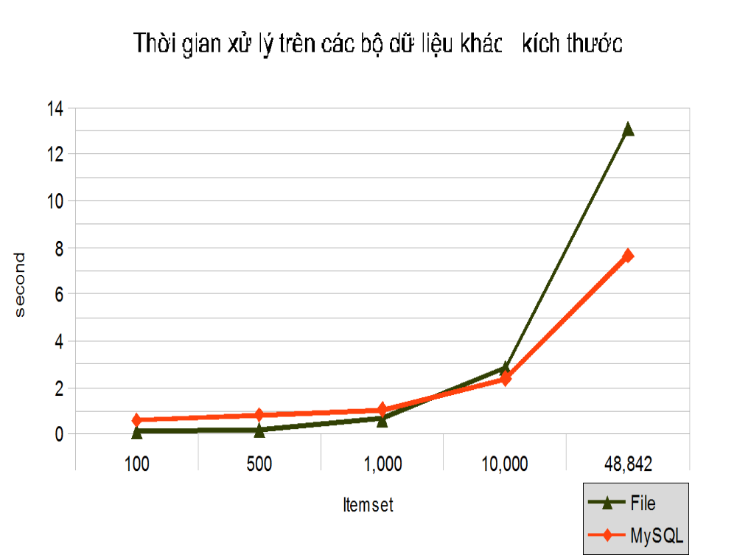
ỨNG DỤNG DEMO
Bảng so sánh thời gian xử lý khi lưu trữ dữ liệu trong file và trong cơ sở dữ liệu MySQL với số itemset khác nhau

Slide 16
ĐÁNH GIÁ
Apriori :
  Tạo ra quá nhiều tập ứng viên : 10^4 frequent 1-itemsets => nhiều hơn 10^7(≈104(104-1)/2) 2-itemsets ứng viên. (data minning chapter 6, ĐHKHTN)
  Truy cập database quá nhiều lần : Nếu k-itemsets xét thì cần kiểm dữ liệu k+1 lần.
Luật kết hợp:
  Luật vẫn còn chưa đảm bảo hợp lý hoàn toàn.
  Cần xét thêm nhiều ràng buộc

Slide 17
KẾT LUẬN
Kết luận:
  Việc tìm ra luật kết hợp là rất đa dạng và phức tạp.
  Luôn là một nhu cầu cấp bách.
Hướng phát triển:
  Phát triển thuật toán để xử lý dữ liệu từng khối.
  Ứng dụng các thuật toán cải tiến hơn.
  Áp dụng nhiều ràng buộc để xử lý các luật.

Slide 18
TÀI LIỆU THAM KHẢO
Fast algorithms for mining association rules, Rakesh Agrawal, Ramakrishnan Srikant, IBM Almaden Research Center
Data mining, Nguyễn Hoàng Tú Anh
High Performance Data Mining - Vipin KumarArmy - High Performance Computing Research CenterDepartment of Computer ScienceUniversity of Minnesota
Luận văn cử nhân tin học ĐH Tôn Đức Thắng (2010), Trần Thành Trung
Nghiên cứu tính ứng dụng của khai thác luật kết hợp trong CSDL giao dịch, Trương Ngọc Châu, ĐH Bách Khoa Đà Nẵng
Apriori Algorithm, Omar Gamil, @codeproject.com

